Slide 1
・絵で描くと書き直しが起こる、毎回絵を描いている、何度も流用できない

Slide 2

24年度下期スケジュール
3月までに効果検証まで進める
4月以降の活動については、3月までの結果を踏まえて判断していく
スケジュール
実績
 | 主担当 | 12月 | 1月 | 2月 | 3月
企画 | もの革
検証 | 整備課
開発 | DS部
済
打ち合わせ12/6
打ち合わせ12/19
（全体検討#1）
検証完了
現在
ユースケース整理
集欠ではなく、設計値MIN割れMAX越えをターゲットにする方向で整理する（〆：？）
検証内容整理
進め方提案＆お試しでデータ取得依頼済み
12/9～
鈴木職長が海外異動のため
別の方が担当する予定
お試し#1
要因調査
現場検証
設計値基準で要因調査可能か？ほかに要因がないか？
試しに鈴木職長がやってみる
データ確認など
精度検証＆改良
条件フィードバック
予測関係開発（ユースケース次第）

Slide 4
要因調査
＜背景＞
・集欠ではなく、設計値MIN割れ/MAX越えをターゲットに要因分析できるか？
・今の要因で十分なのか？
・どのくらい量できるか？※MIN割れ、MAX越えは常に複数品番で発生している
＜お試し#1＞
鈴木職長が試しにやってみる
・期間：12/9～12/13
・タイミング：昼勤〇時、夜勤〇時
・項目
・設計値MIN割れ３品番
・設計値MAX越え３品番
＜

Slide 5
正解データが集まらず精度検証できない件について
設計値MIN割れorMAX越え
集荷欠品時
（出庫指示があるの在庫0で出庫できないとき）
設計値MIN割れ、MAX超え時
設計値MIN割れ、MAX超え時

Slide 6
質問メモ
# | 質問memo | 回答
1 | 在庫を管理線で管理したい理由は？
2 | 現場で管理線は活用している？
3 | 管理線で管理することで何ができる？
4 | 管理線はアイシン独自の考え方？他社も利用している考え方？

Slide 7
期待効果
工場 | 工程 | 実施内容 | ステータス | 状況
安城第一工場 | T403 | ①データ収集 | 済 | 欠品や過多無し
 |  | ②可視化 | 済
 |  | ➂かんばん適正化 | 済
 | T157 | ①データ収集 | 済
 |  | ②可視化 | 済
 |  | ➂かんばん適正化 | 済
安城第二工場 | T447 | ①データ収集
 |  | ②可視化
 |  | ➂かんばん適正化
田原工場 | T320 | ①データ収集 |  | 過多による困りごとが存在
 |  | ②可視化
 |  | ➂かんばん適正化
その他工場 |  | ①データ収集
 |  | ②可視化
 |  | ➂かんばん適正化

Slide 8
 | My-env
run_main.py
main_v3.py
analysis_v3.py
forecast_v3.py
functions_v3.py
read_v3.py

Slide 9
24年度 下期スケジュール
# | 実施事項 | 担当 | 内容 | 期限
1 | ユースケース整理 |  | ・Afterの業務フロー
2 | 異常ターゲット整理 |  | ・設計値MINを下回った回数？
3 | 要因整理
4 | データ取得条件整理
5 | データ収集依頼
6 | データ収集
7 | 精度検証
8 | 効果検証

Slide 10
20240828定例で議論
在庫減に関係する要因
# | 要因（これを調べる） | データの表現（特徴量） | アクション
1 | 生産に対して発注かんばんが少ない | 発注かんばん数 < 便Ave（日量） | ＜現状確認＞ ・滞留かんばんがないか確認 ・組立の振り出しがおかしくないか確認する ＜適正化アクション＞ ・仕入先に追加発注
2 | 計画生産台数が多い | 計画生産台数 < 基準計画生産台数（中央値など） | ＜現状確認＞ ・計画変更の確認 ・内示漏れの確認 ・Activeに記録されている使用個数に間違いがないか確認する ＜適正化アクション＞ ・Active情報変更
3 | 稼働率が高い | 稼働率 > 基準稼働率（中央値など） | ＜現状確認＞ ・顧客フレ10%超えてないか確認する ＜適正化アクション＞ ・超えている場合、追加残業を打診して入庫作業をする
4 | 西尾東or部品置き場で滞留している | 入庫かんばん数 < 入庫予定かんばん数 | ＜現状確認＞ ・部品置き場にモノがあるか確認する ＜適正化アクション＞ ・モノがある場合、入庫作業を手伝う ・モノがない場合、西尾東BCに確認する
5 | 未納 | 検収かんばん数 < 発注かんばん数 | ＜現状確認＞ ・仕入先のだんまり未納を確認する ・在庫リミットの計算 ・仕入先の到着遅れを確認する
6 | 仕入先便の到着遅れ | 便ダイヤに対して検収タイムスタンプが2時間以上遅れているか | ＜現状確認＞ ・事前に仕入れ先から遅れますFAXがなかった確認する
7 | 定期便の出発遅れ | 便ダイヤに対しての遅れ時間 | （天変地異でも起こらない限り発生しない）
8 | 自動ラックのキャパが一杯で入庫できない | 充足率が1なら、キャパオーバーで1、そうでないなら0 | ＜現状確認＞ ・日量を大幅に超えているものがないか確認する（品番のバランスがおかしくないか確認する） ・基準在庫の確認 ・モノあり欠品の確認
Notes:
・集荷欠品→設計値MINを下回るで要因も変わるか？
・各要因10件以上欲しい（トラック遅れなどはめったに発生しないと思うが）

Slide 11
【トライ版】在庫リミット計算
# | 内容
機能 | 工場内在庫と納入実績をもとに、在庫リミットを自動算出する ○○時間先まで計算する？
期待効果 | 集荷欠品時の異常処置工数12分削減
使用条件 | 実行できる時間：実行日の1日前以前

Slide 12
【トライ版】在庫予測
# | 内容
機能
期待効果
使用条件 | 実行できる時間：実行日の1日前以前

Slide 13
在庫増に関係する要因
・要因
・データで表現できるか
・アクションに紐づくか？

Slide 14
発注がある/発注がない
生産に対して発注が多い/生産に対して発注が少ない

Slide 15
now
window
〇分析テーマ
ある時間の在庫増減数を原因を調べたい
★「在庫」ではなく、「在庫増減数」に注目しているのがポイント
在庫は過去の値の累積で決まる。
増減数を見ることで過去を切り離して分析することができる
8/11の10時-15時の間に在庫10個減少したのはなぜ？
★どのくらいの時間幅を対象にすべきか
品番毎に違う
発注かんばん数
t
解析窓
best_range_order
在庫増減数
納入フレ数
t
t
仕入先便到着時間
定期便積載かんばん数
t
定期便到着時間
t
部品置き場の滞留数
t
間口の充足率
t
間口の充足率が高いと、入庫が後回しにされる
入庫数
t
出庫数
t
計画組立生産台数
t
稼働率
t

Slide 16
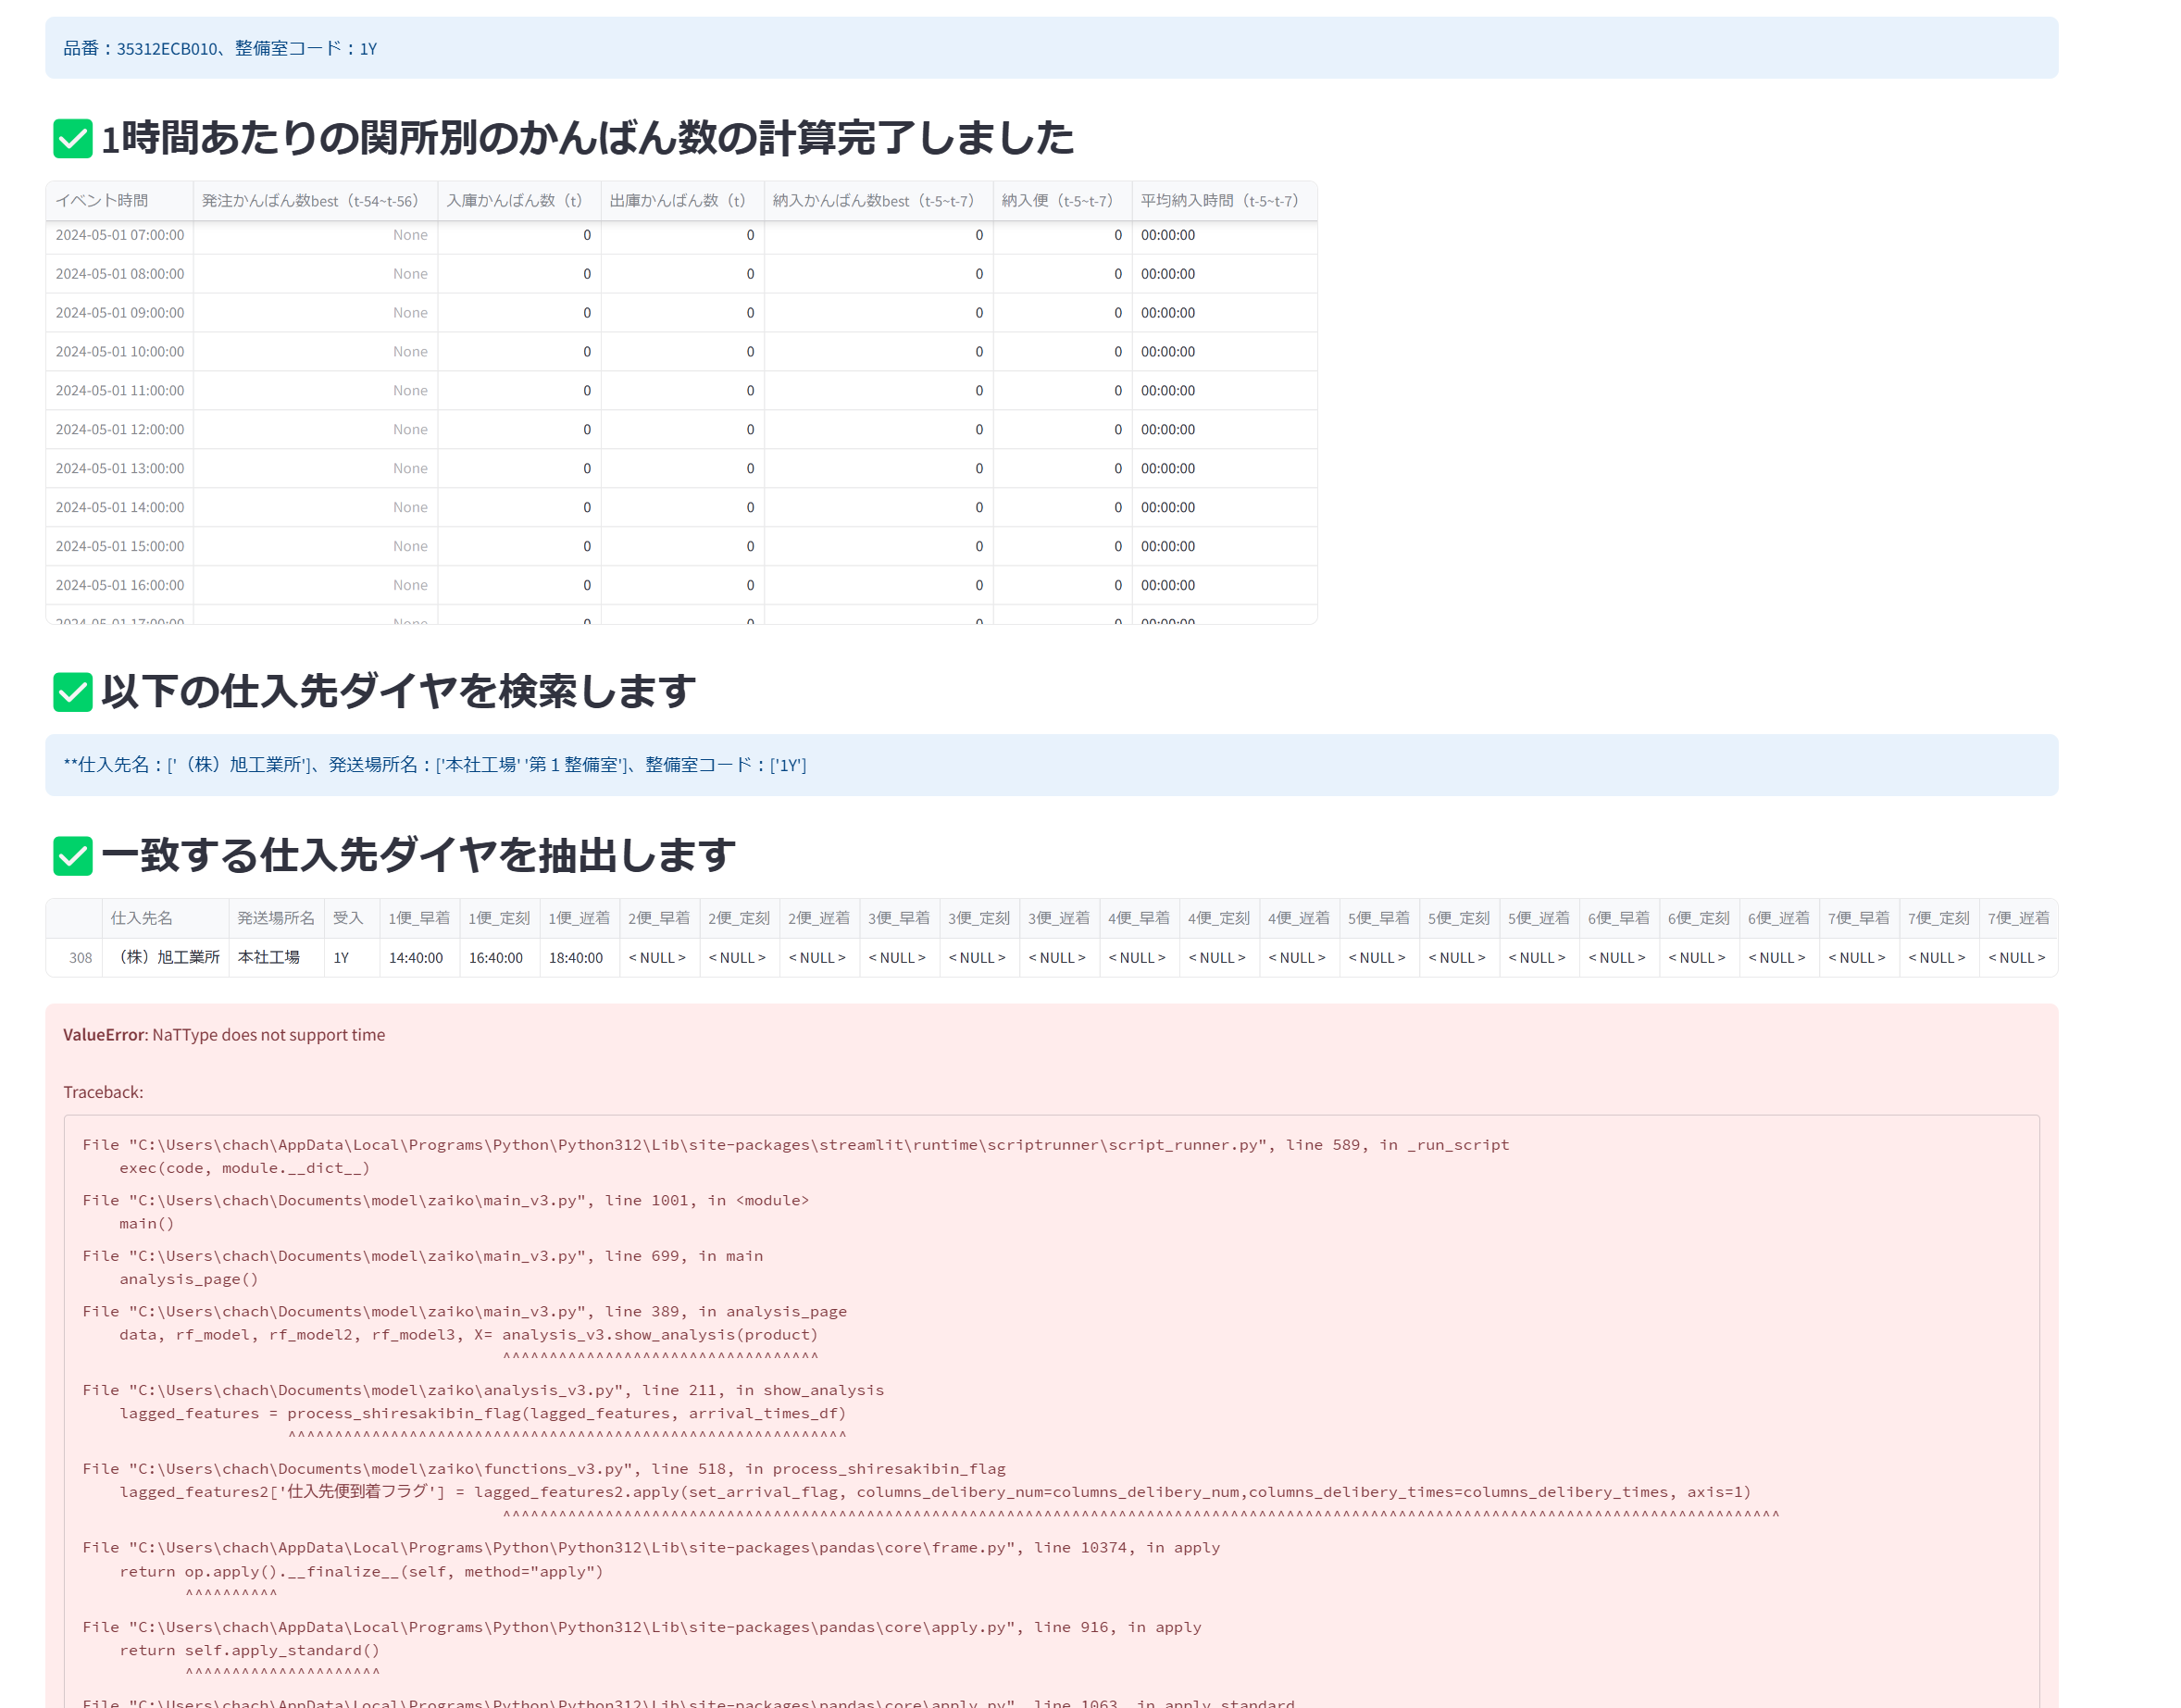

Slide 17
過多原因、共通品番じゃない？

Slide 18
同受入、同品番

Slide 19
52
0
51
5
Timelag = best_range_start_order + best_range_end_order)/2
start_hours_ago
=best_range_end_order
end_hours_ago

Slide 20
Start_data_archive
end_data_archive
archive
now
now
now
now
now

